Slide 1

МЕТОДИЧЕСКИЙ ДЕНЬ
Тема:
«Развитие функциональной грамотности как средство овладения обучающимися системой ключевых компетенций»
25.11.2022г.

Slide 2



Slide 3
ЦИТАТЫ
«Не мыслям надо учить, а мыслить» И.Кант
«Нельзя человека научить на всю жизнь, его надо научить учиться всю жизнь!» К. Д.Ушинский
«Сколько б ты не жил, всю жизнь следует учиться». Сенека Луций Анней (Младший)
«Мы учимся, увы, для школы, а не для жизни». Сенека Луций Анней (Младший)
«В учении нельзя останавливаться» Сюнь-цзы
«Учиться надо всю жизнь, до последнего дыхания!» Сюнь-цзы
«Для жизни, а не для школы мы учимся» Ян Амос Каменский

Slide 4
Оцени свои знания
красный цвет – я ничего не знаю об этом,
желтый - имею представление по данной теме, но недостаточно,
зеленый – я изучал данную тему и могу поделиться опытом

Slide 5
Задания по группам
Задание для 1 группы:
Используя каждую букву слова "личность" записать личностные качества.
Задание для 2 группы:
Подберите слова - синонимы к слову "функционировать".
Задание для 3 группы:
Дайте определение слову "грамотность".
Задание для 4 группы: написать, что подразумевается под математической, естественнонаучной грамотностью и глобальными компетенциями.
Задание для 5 группы: написать, что подразумевается под читательской, финансовой грамотностью и креативным - критическим мышлением.

Slide 6

"функционально грамотная личность" - это человек, думающий и действующий с высокой степенью самостоятельности и ответственности, умеющий добывать нужные ему знания, способный свободно использовать их для решения жизненно необходимых задач

Slide 7

Функциональная грамотность – это способность человека использовать навыки чтения и письма в условиях его взаимодействия с социумом (оформить счет в банке, прочитать инструкцию, заполнить анкету обратной связи и т.д.), то есть это тот уровень грамотности, который дает человеку возможность вступать в отношения с внешней средой и максимально быстро адаптироваться и функционировать в ней.

Slide 8

План работы:
1. «Развитие функциональной грамотности как средство овладения обучающимися системой ключевых компетенций».
2.Мастер-классы «Методы и приемы, способствующие формированию
функциональной грамотности на уроке»
3.Выступления педагогов с анализом посещенных открытых мероприятий.
4.Рефлексия.
5.Решение методического дня

Slide 9


Slide 10
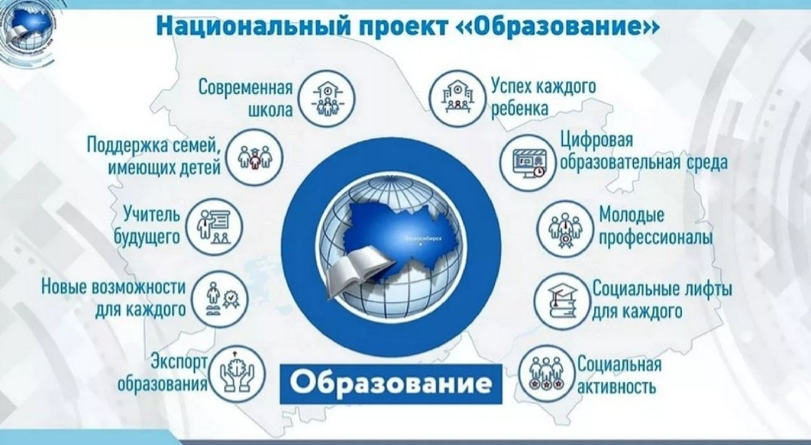

Slide 11
Функциональная грамотность в школе
Внесены изменения в ООП НОО, ООО, СОО в части планируемых личностных, метапредметных результатов освоения обучающимися программ.
Внесены изменения в рабочие программы по всем предметам. По современным требованиям, все рабочие программы должны предусматривать деятельность по формированию функциональной грамотности.
Введен курс внеурочной деятельности «Функциональная грамотность» для обучающихся 5 – 9 классов.
Разработаны рабочие программы «Математическая грамотность» и «Финансовая грамотность».
Внесены изменения в программу воспитания и социализации, обозначив формирование функциональной грамотности как приоритетную задачу.
Внесены изменения в положение о внутришкольной системе оценки качества образования (ВСОКО)
Обучение педагогов (КПК прошли – 9 педагогов, работающих в 5-9 классах нашей школы (20%)
Системное использование на уроках и во внеурочное время всеми педагогами школы форм и методов обучения, способствующих формированию функциональной грамотности.

Slide 12
Компетенции связанные с функциональной грамотностью:
1. Cпособность выбирать и использовать различные технологии, инструментарии.
2. Cпособность видеть проблемы и искать пути их решения.
3. Cпособность учиться всю жизнь.

Slide 13
Отличительные черты ФГ
1) является базовым уровнем для формирования навыков чтения и письма;
2) обнаруживается в конкретных обстоятельствах и характеризует человека в определенной ситуации;
3) используется в качестве оценки, прежде всего, взрослого населения;
4) связана с решением стандартных, стереотипных задач;
5) направлена на решение бытовых проблем;

Slide 14


Slide 15
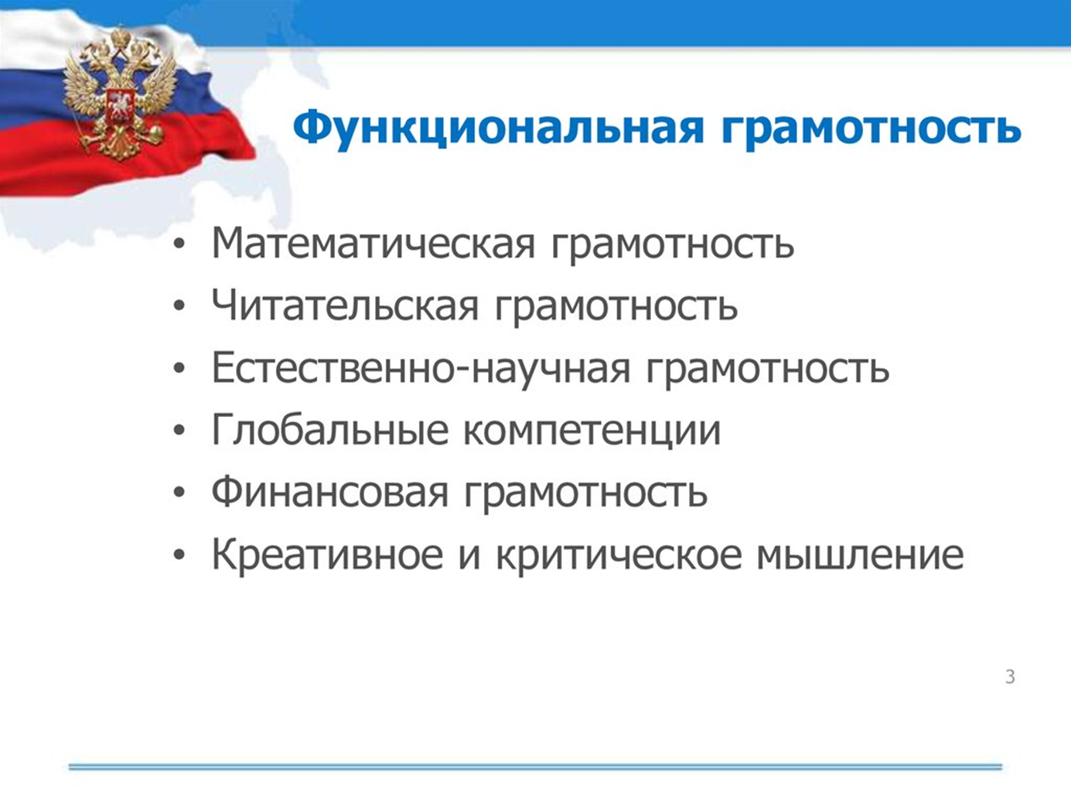

Slide 16
Формы функциональной грамотности:
Общая грамотность.
Компьютерная грамотность.
Информационная грамотность.
Коммуникативная грамотность.
Грамотность при овладении иностранными языками.
Бытовая грамотность.
Грамотность поведения в чрезвычайных ситуациях.
Общественно-политическая грамотность.

Slide 17
Общая грамотность: написать сочинение, реферат; считать без калькулятора; отвечать на вопросы, не испытывая затруднений в построении фраз, подборе слов; написать заявление, заполнить какие-либо анкеты, бланки.
Компьютерная: искать информацию в сети Интернет; пользоваться электронной почтой; создавать и распечатывать тексты; работать с электронными таблицами; использовать графические редакторы.
Грамотность действий в чрезвычайных ситуациях: оказывать первую медицинскую помощь пострадавшему; обратиться за экстренной помощью к специализированным службам; заботиться о своем здоровье; вести себя в ситуациях угрозы личной безопасности.
Информационная: находить и отбирать необходимую информацию из книг, справочников, энциклопедий и др. печатных текстов; читать чертежи, схемы, графики; использовать информацию из СМИ; пользоваться алфавитным и систематическим каталогом библиотеки; анализировать числовую информацию.
Коммуникативная: работать в группе, команде; расположить к себе других людей; не поддаваться колебаниям своего настроения, приспосабливаться к новым, непривычным требованиям и условиям, организовать работу группы.
Владение иностранными языками: перевести со словарем несложный текст; рассказать о себе, своих друзьях, своем городе; понимать тексты инструкций на упаковках различных товаров, приборов бытовой техники; общаться с зарубежными друзьями и знакомыми на различные бытовые темы.
Грамотность при решении бытовых проблем: выбирать продукты, товары и услуги (в магазинах, в разных сервисных службах); планировать денежные расходы, исходя из бюджета семьи; использовать различные технические бытовые устройства, пользуясь инструкциями; ориентироваться в незнакомом городе, пользуясь справочником, картой.
Правовая и общественно-политическая грамотность: отстаивать свои права и интересы; объяснять различия в функциях и полномочиях Президента, Правительства, Государственной Думы; объяснять различия между уголовным, административным и дисциплинарным нарушением; анализировать и сравнивать предвыборные программы разных кандидатов и партий.

Slide 18
Функциональная грамотность учащихся:
  осмысленно читать и воспринимать на слух, а также продуцировать тексты разных типов (информационного и прикладного характера, литературные тексты);
  уметь извлекать информацию из разных источников;
  учиться находить и критически оценивать информацию из СМИ и Интернета;
  уметь пользоваться источниками и ссылаться на них;
  уметь читать таблицы, диаграммы, схемы, условные обозначения и уметь применять их при подготовке собственных текстов;
  реализовывать разные стратегии чтения при работе с текстом.

Slide 19
% успешного освоения материала
25% объема - если материал был только звуковым;
33% объема - если информация была представлена зрительно ;
50% объема - при комбинировании воздействия (зрительного и слухового);
до 75% объема - если вовлечь ученика в интерактивные методы обучения

Slide 20
Очередность выступления.
Регламент выступления 3 минуты.
Приём «Цветные поля» (ШМО уч. русского языка и литературы)
Приём «Фишбоун» (ШМО нач.классов)
Прием «Ложная альтернатива» (ШМО уч. иностранных языков)
Прием «Яркое пятно» (ШМО уч.истории и обществознания)
Приём «Кубик Блума» (ШМО уч.математики)
Приём «Шаг за шагом» (ШМО ЕНД)

Slide 21
Очередность выступления.
Регламент выступления 3 минуты.
Мазуренко М.А.
Горзий О.А
Горзий О.А
Костырко Л.А.
Лопатеева Ю.А.
Попова Н.Н.

Slide 22
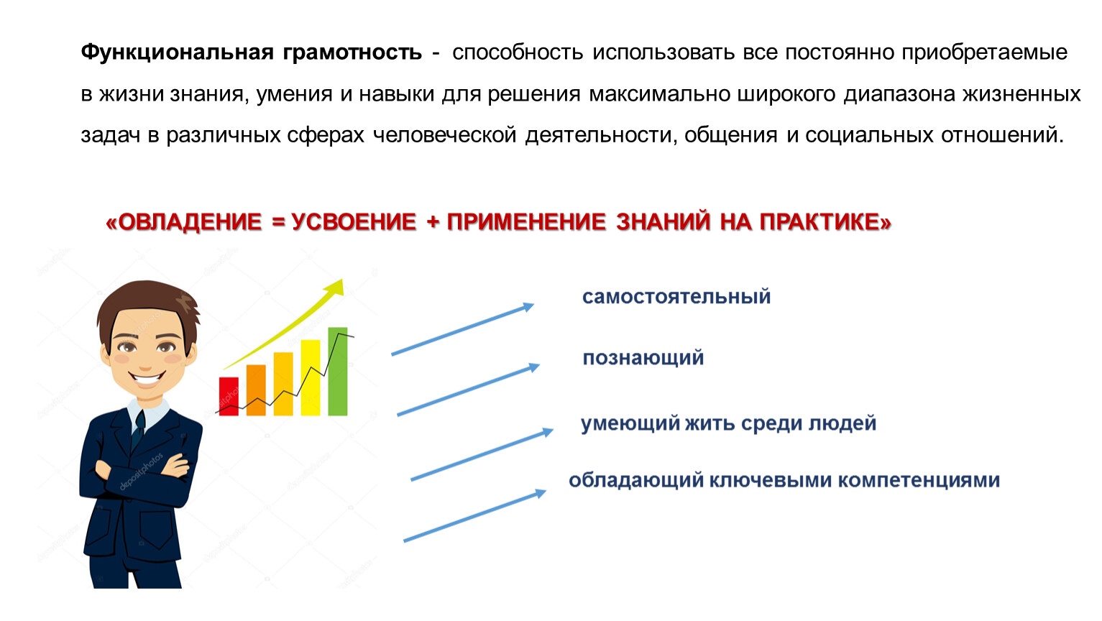

Slide 23
Рефлексия
Рефлексия - размышление человека, направленное на анализ самого себя (самоанализ) – собственных состояний, своих поступков и прошедших событий.
Словарь иностранных слов определяет рефлексию как размышление о своём внутреннем состоянии, самопознание.
Reflexio – обращение назад.
Толковый словарь русского языка трактует рефлексию как самоанализ.
В современной педагогике под рефлексией понимают самоанализ деятельности и её результатов.

Slide 24
РЕФЛЕКСИЯ
1 группа - составьте кластер по теме,
2 группа – составьте «Синквейн»,
3 группа – составьте «Диаманту»,
4 группа – составьте «Штрих»
5 группа – прием «Акрослово»
(методический день)

Slide 25
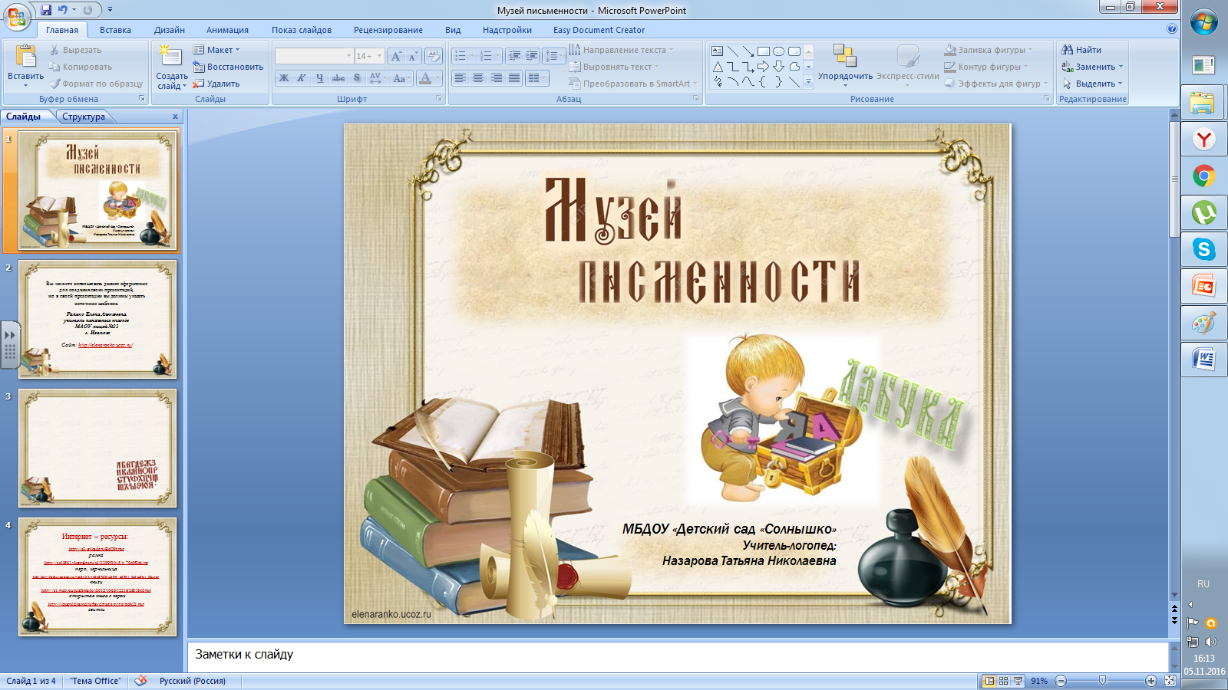
«…образование есть то, что остается после того, когда забывается все, чему нас учили в школе…»
Альберт Эйнштейн

Slide 26


Slide 27


